Slide 1

Soldagem MIG / MAG
Vinícius Martins
Notes:
Introdução ao assunto
Página 213 - Villani

Slide 2
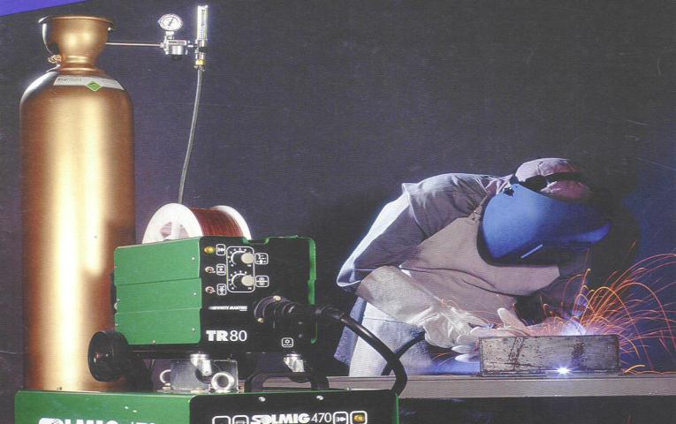
Soldagem MIG / MAG
Notes:
Figura ilustrativa

Slide 3
Introdução
Na soldagem ao arco elétrico com gás de proteção (GMAW – Gas Metal Arc Welding), também conhecida como soldagem MIG/MAG (MIG – Metal Inert Gas e MAG – Metal Active Gas), um arco elétrico é estabelecido entre a peça e um consumível na forma de arame.

Slide 4
Introdução
O arco funde continuamente o arame à medida que este é alimentado à poça de fusão. O metal de solda é protegido da atmosfera pelo fluxo de um gás (ou mistura de gases) inerte ou ativo. O conceito básico de GMAW foi introduzido nos idos de 1920, e tornado comercialmente viável após 1948. Inicialmente foi empregado com um gás de proteção inerte na soldagem do alumínio. Consequentemente termo soldagem MIG foi inicialmente aplicado e ainda é uma referência ao processo.

Slide 5
Soldagem MIG / MAG
É um processo em que a união de peças metálicas é produzida pelo aquecimento destas com um arco elétrico estabelecido entre um eletrodo metálico nú consumível, e a peça de trabalho sendo protegidos por um gás inerte ou ativo.

Slide 6
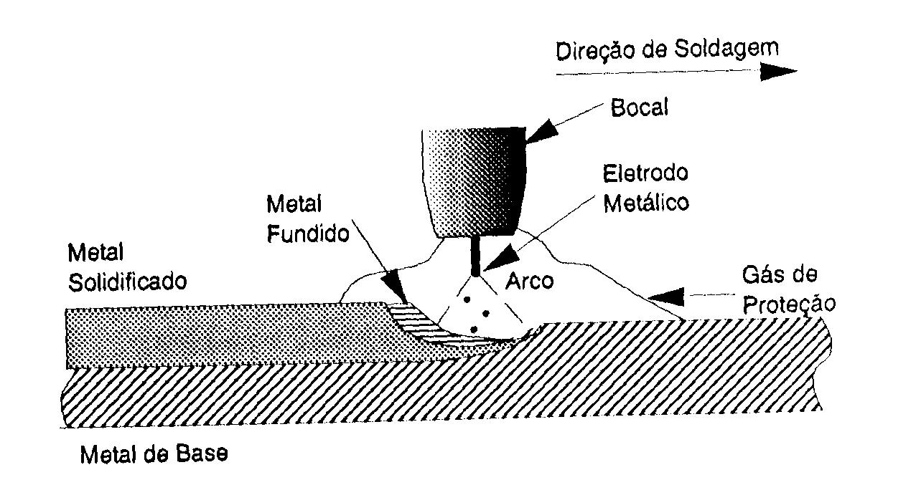
Soldagem MIG / MAG
Este processo de solda é considerado semi-automático, por ser alimentado mecanicamente por um motor, enquanto o soldador é responsável pela condução da tocha (avanço e distância até a peça) além de estabelecer e encerrar o arco de soldagem.
ESQUEMA DO PROCESSO

Slide 7
Vantagens MIG /MAG
Alta taxa de deposição;
Alto fator de trabalho do soldador;
Grande versatilidade quanto ao tipo de material e espessuras aplicáveis;
Não existência de fluxos de soldagem
Ausência de operações de remoção de escória
Exigência de menor habilidade do soldador, quando se compara à soldagem de eletrodos revestidos.

Slide 8
Consumíveis MIG / MAG
Ao trabalharmos com este processo de solda utilizamos como consumíveis:
Arame de solda (diversas bitolas);
Gás para proteção do cordão de solda (diversas formulações possíveis);
Notes:
Página 224 - Villani

Slide 9
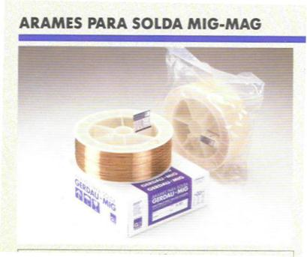
Consumíveis MIG / MAG

Slide 10
Consumíveis MIG / MAG
ARAME DE SOLDAGEM
O fornecimento do material se dá em: rolos com 15 Kg., 18 Kg. ou em barris de 200 ou 250 Kg.
Os arames são constituídos de metais que possuem composição química, dureza, condições superficiais e dimensões bem controladas.
Arames de aço carbono geralmente recebem uma camada superficial de cobre objetivando a melhora do acabamento superficial e seu contato elétrico com o bico de contato.
Notes:
Página 224 – Villani

Slide 11
Consumíveis MIG / MAG
Especificações AWS para materiais de adição
AWS A 5.3 | Arames de alumínio e suas ligas.
AWS A 5.6 | Arames de cobre e suas ligas.
AWS A 5.9 | Arames de aço inoxidável (alto teor de Cr)
AWS A 5.14 | Arames de níquel e suas ligas.
AWS A 5.16 | Arames de titânio e suas ligas.
AWS A 5.18 | Arames de aço carbono e baixa liga.
AWS A 5.19 | Arames de magnésio e suas ligas.
Notes:
Página 224 – Villani
Por esta tabela verificamos que existe um tipo de arame para cada material, o que é conveniente pois teríamos problemas com o resfriamento da peça base com o material de solda se o mesmo tivesse constituição diferente da peça base.

Slide 12
Consumíveis MIG / MAG
GASES PARA SOLDAGEM
Os gases para soldagem podem ser inertes ou ativos;
Gases inertes (Metal Inert Gás), eles não participam da poça de fusão, sendo responsáveis apenas pela proteção do cordão de solda;
Gases ativos (Metal Active Gás), eles participam ativamente da poça de fusão, sendo responsáveis pela proteção e também pela penetração e formato do cordão de solda (veja a figura a seguir).

Slide 13
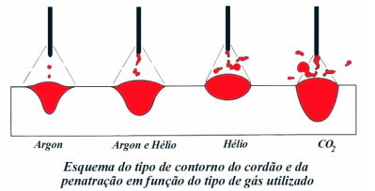
Consumíveis MIG / MAG
GASES PARA SOLDAGEM
Notes:
Página 225 - Villani

Slide 14
Consumíveis MIG / MAG
GASES PARA SOLDAGEM
Os gases inertes puros são usados principalmente na soldagem de metais como o alumínio e o magnésio;
Na soldagem de metais ferrosos, a adição de pequenas quantidades de gases ativos melhora sensivelmente a estabilidade do arco e a transferência de metal;
Na soldagem do cobre e algumas de suas ligas são usados o Nitrogênio ou as misturas com o mesmo.
Notes:
Página 225 - Villani

Slide 15
Consumíveis MIG / MAG
GASES PARA SOLDAGEM
Gás ou mistura | Comportamento Químico | Aplicações
Argônio | Inerte | Quase todos os metais exceto o aço.
Hélio | Inerte | Al, Mg, Cu e suas ligas. Alta penetração.
Dióxido de carbono (Co₂) | Oxidante (ativo) | Aços carbono e alguns aços baixa liga.
Argônio + 1 – 2% O₂ | Liga oxidante | Aços inoxidáveis e algumas ligas de Cu.
Argônio + 20 – 50% Co₂ | Liga oxidante | Aços inoxidáveis e algumas ligas de Cu.
Notes:
Página 225 – Villani
Aqui mostramos a tabela

Slide 16
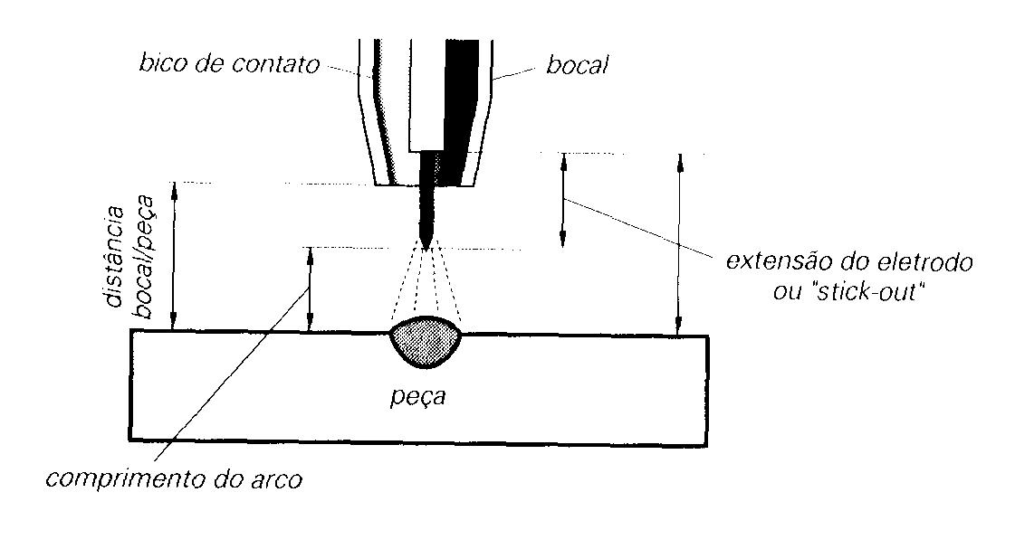
Parâmetros De Soldagem
A qualidade do cordão de solda neste processo se deve a:
intensidade de corrente;
tensão;
comprimento do arco;
velocidade de soldagem;
stick-out;
gases de proteção;
diâmetro do eletrodo;
posição da tocha.
Notes:
Página 228 – Villani
Stick-out é a extensão de arame que fica fora do conduíte.
A distância entre a ponta do arame e a peça é o comprimento do arco.
O stick-out está relacionado à velocidade de fusão do eletrodo, e se não for observada atentamente pode causar porosidade na solda. (Página 228 – Villani) Como esta medida é difícil de se precisar geralmente se toma a distância entre a extremidade do bico de contato e a peça de trabalho. Posso utilizá-lo para aumentar a taxa de deposição dentro de certos limites.

Slide 17
Parâmetros De Soldagem
VELOCIDADE DE SOLDAGEM
Este item também tem muita importância na definição dos parâmetros de soldagem pois ele influencia a energia de soldagem, e portanto, na quantidade de calor cedida à peça.
Notes:
Página 229 – Villani
Velocidade de soldagem muito baixa pode ocasionar problemas metalúrgicos devidos a energia de soldagem elevada.
Velocidade de soldagem elevada resulta em menores penetração, reforço e largura do cordão.

Slide 18
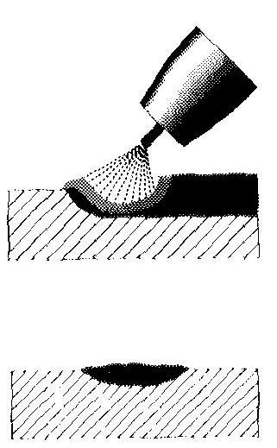
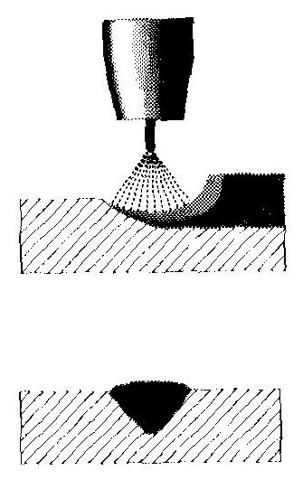
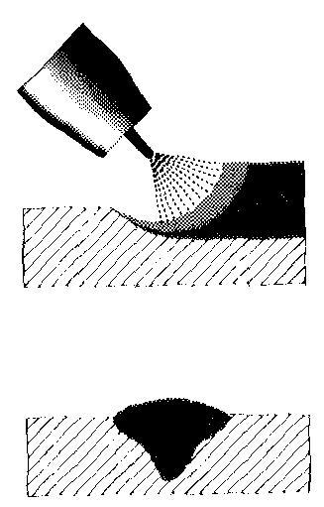
Influências Do Sentido Da Soldagem
Sentido da soldagem
Posição da tocha | Empurrando | Vertical | Arrastando
Penetração | Rasa | Média | Mais profunda
Possibilidade de união em fendas mais abertas | Melhor | Média | Ruim
Estabilidade do arco voltaico | Ruim | Média | Melhor
Formação de respingos | Maior | Média | Menor
Largura do cordão | Mais larga | Média | Mais estreita
Notes:
Tabela mostrando as influências do sentido de soldagem.

Slide 19
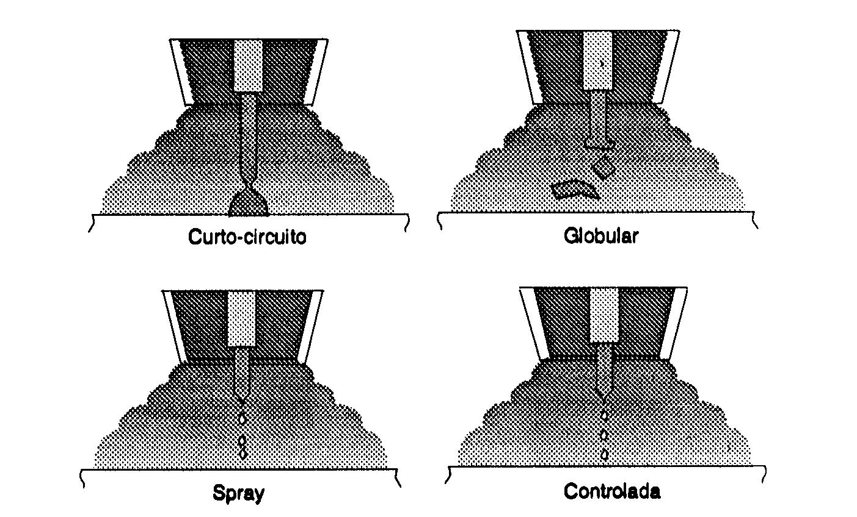
Modos De Transferência Metálica
Transferência por curto-circuito, normalmente usado para soldagem fora de posição ou na soldagem de chapas finas;
Transferência Globular, tem um alto nível de respingos, sua utilização é limitada à posição plana;

Slide 20
Modos De Transferência Metálica
Transferência por Spray ou Aerosol, só ocorre para a mistura de certos gases, ocorrem poucos respingos;
Transferência Controlada, é um tipo de transferência globular mais estável e uniforme.
Notes:
Página 216 – Villani

Slide 21
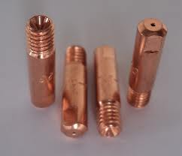
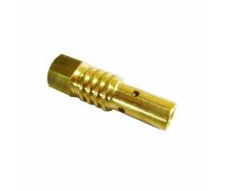
Acessórios Descartáveis
Tubo de contato (diversos diâmetros de acordo com o arame utilizado;
Difusor de gás.
O Tubo de contato não pode encostar na peça a ser soldada.
Notes:
O arame de solda passa com um ajuste bastante apertado nesta peça.
Necessária reposição.

Slide 22
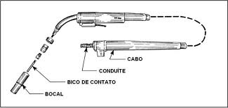

Slide 23
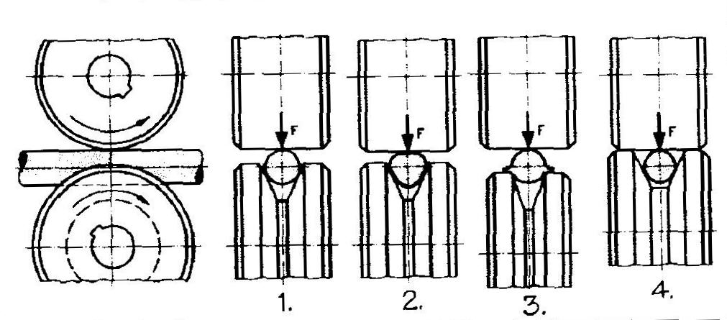
Acessórios Descartáveis
Espiral de aço para arame de ferrosos;
Espiral de nylon para arames de alumínio e outros.
Outros elementos importantes são os roletes de tração, que devem ter o aperto adequado:
Exemplo 1: correto
Exemplos 2, 3, 4: incorretos
Notes:
Falando sobre espiral e sobre os roletes de tração.
O arame de solda passa com um ajuste bastante apertado nesta peça.
Necessária reposição.

Slide 24
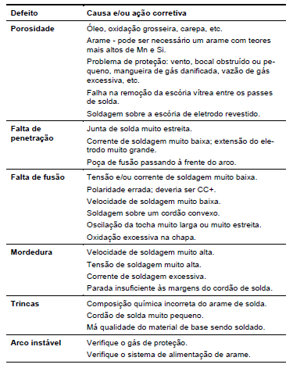
Defeitos

Slide 25
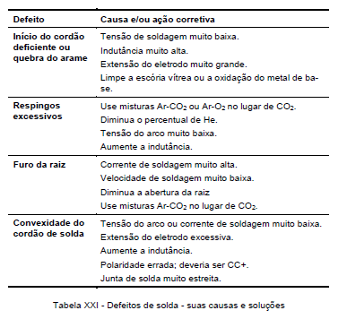
Defeitos

Slide 26
Bibliografia
ESAB MIG Welding Handbook – ESAB Welding & Cutting Products
COMPARAÇÃO ENTRE SOLDAGEM ROBOTIZADA COM
ARAME SÓLIDO E “METAL CORED” - A OCORRÊNCIA DO
“FINGER”, Welerson Reinaldo de Araújo, Dissertação de Mestrado,
UFMG, fev/2004
MIG/MAG Welding, Svetsaren, vol. 58, no 2, 2003
www.infosolda.com.br

Slide 27

FIM !

